Slide 1
透镜及其应用复习

Slide 2
主要内容
透镜及概念
01
02
凸透镜成像
生活中透镜
03
04
眼睛与眼镜
显微镜望远镜
05
06
知识大纲

Slide 3



透镜
概念：透镜是利用光的折射来工作的光学元件，它是由透明物质（如玻璃、塑料、水晶等）制成的，表面是球面的一部分。
凸透镜（中间厚，边缘薄）
按其厚薄形状分为
凹透镜（中间薄，边缘厚）
A
B
C
D
E
F

Slide 4

凸透镜的相关概念
主光轴
光心O
光心O
C1
C2
C1
C2
主光轴：透过透镜两个球面球心的直线（每个透镜都有一条主光轴）
光心：主光轴上有个特殊的点，通过它的光传播方向不改变，这个点叫做透镜的光心

Slide 5
凸透镜的会聚作用（会聚透镜）
O
F
F
焦点(F):凸透镜能使跟主光轴平行的光通过凸透镜后会聚在主光轴上的一点，这一点叫做凸透镜的焦点（透镜两侧各有一个焦点且对称）凸透镜有两个实焦点
焦距(f):焦点到凸透镜光心的距离（透镜两侧焦距相等）

Slide 6

凹透镜的发散作用（发散透镜）
F
F
平行于主光轴的光线通过凹透镜后发散，发散光线的反向延长线相交于主光轴上，它不是实际光线的会聚点，叫虚焦点

Slide 7
凸透镜的三种特殊光线
0
F
平行于主轴的光线，折射后通过焦点
通过焦点的光线或者从焦点出发的光线，折射后跟主轴平行
通过光心的光线经过透镜后方向不变

Slide 8
凹透镜的三种特殊光线
F
F
0
平行于主光轴的光线，折射光线的反向延长线通过入射侧虚焦点
延长线经过凹透镜对侧虚焦点的光线，折射后跟主轴平行
通过光心的光线经过透镜后方向不变。

Slide 9
1.透镜有两类
一类是中间厚边缘薄的叫 ___________.
一类是中间薄边缘后厚的叫____________.
2.凸透镜对光线有______作用,
凹透镜对光线有______作用.
3. 凸透镜有____个______焦点(填虚、实),
凹透镜有___个_____焦点(填虚、实).
4、把光源放在凸透镜的______处，通过凸透镜后会成为一束平行光线。
5、光线射入平面镜会发生______现象，光线通过透镜会发生______现象。

Slide 10
6、光学器件平面镜、凹镜、凸镜、凹透镜、凸透镜中，利用光的反射规律工作的是______镜、______镜；利用光的折射规律工作的是_____镜；没有焦点的是______镜；有实焦点的是______镜；有虚焦点的是______镜
利用光的反射规律工作的是： 平面镜 、凹镜 、 凸镜
利用光的折射规律工作的是：凹透镜 、凸透镜
没有焦点的是：平面镜
有实焦点的是：凹镜 、凸透镜
有虚焦点的是：凸镜 、凹透镜

Slide 11
黑箱子
在下列各图中填上适当的光学元件：

Slide 12
辨别透镜类型
1、摸（根据透镜结构特点来辨别）
2、照（根据对平行光的作用辨别）
3、看（根据透镜成像特点来辨别）
用透镜来观察本上的字，看字有什么变化？
结论：若通过透镜看到的是放大的像，那么这个透镜是凸透镜
若通过透镜看到的是缩小的像，那么这个透镜是凹透镜

Slide 13
凸透镜成像的相关概念
物距u
像距v
2F
F
O
F
2F
焦距f
可以通过比较像距和物距来判断：若像距大于物距，则是放大的像；若像距等于物距，则是等大的像；若像距小于物距，则是缩小的像。
实像：实际光线会聚点所成的像。
虚像：实际光线反向延长线的会聚点所成的像。

Slide 14
凸透镜成像的规律（图像法）
F
2F
F
2F
当u=∞时，v=f。即物体位于无穷远时，相当于平行光，像在一倍焦距处成一点，像与物异侧。
应用：测定焦距

Slide 15
凸透镜成像的规律（图像法）
A
F
B¹
2F
B
F
2F
A¹
当u>2f时，2f>v>f。即物体位于2倍焦距以外时，像的位置在一倍焦距与二倍焦距之间，像与物异侧，成缩小、倒立的实像。
应用：照相机、眼睛

Slide 16
凸透镜成像的规律（图像法）
A
F
B¹
2F
2F
B
F
A¹
当u=2f时，v=2f。即物体2倍焦距之间时，像也位于2倍焦距，像与物异侧，成等大、倒立的实像。

Slide 17
凸透镜成像的规律（图像法）
A
F
2F
B¹
2F
B
F
A¹
当f<u<2f时，v>2f。即物体位于1倍焦距和2倍焦距之间时，像位于2倍焦距以外，像与物异侧，成放大、倒立的实像。
应用：幻灯机

Slide 18
凸透镜成像的规律（图像法）
A
F
2F
B
2F
F
当u=f时，v=∞。即物体位于1倍焦距时，不成像
应用：探照灯

Slide 19
凸透镜成像的规律（图像法）
A¹
A
B¹
F
2F
2F
F
B
当u<f时，v不定。即物体位于1倍焦距以内时，像的位置不定，像与物同侧，成放大、正立的虚像。
应用：放大镜

Slide 20
凸透镜成像的理解
凸透镜所成的实像必倒立，且物与像必分居两侧，可以是放大的、等大的或缩小的；所成的虚像必正立，且物与像位于透镜的同一侧，一定是放大的
物体沿主光轴移动，像也沿主光轴移动。对于实像来说，物体向靠近透镜的方向移，像向远离透镜的方向移，且像越来越大。对虚像来说，物向透镜移，像也像透镜移，且像越来越小。
物距一定，物体垂直主光轴向上、向下或向左、向右移动时，虚像的移动方向跟物体移动方向是一致的；实像的移动方向跟物体移动方向正好相反，即物向上移，像要向下移。

Slide 21
凸透镜成像的理解
透镜一部分被遮挡，这部分不透光，其余部分仍透光，仍能成完整的像，只不过像变暗些。透镜破裂后去掉一部分，就相当于遮挡了一部分，像的大小位置不变，只是变暗些。
当把蜡烛放在凸透镜的焦点上时，由于烛焰有一定的宽度，它的某些部分到凸透镜的距离小于焦距，所以在另一侧透过凸透镜看到了正立、放大的像
口诀：一倍焦距分虚实，二倍焦距分大小；虚像同侧正，实像异侧倒； 成实像，物近像远像变大；成虚像，物近像近像变小

Slide 22
1、利用凸透镜能得到物体的放大、倒立的实像，这个物体应放在 ，如果要得到物体放大、正立的虚像，物体应在 位置。
2f>U>f
U<f
２、一个凸透镜焦距是10厘米，
将物体放在离透镜８厘米处，成 像；
将物体放在离透镜12厘米处，成 像；
将物体放在离透镜30厘米处，成 像；
（指像的大小，倒正、虚实）
放大、正立、虚
放大、倒立、实
缩小、倒立、实

Slide 23
3、有一凸透镜的焦距在10~20厘米之间，当物体距透镜25厘米时，所成的像一定是（ ）
A、缩小的像 B、放大的像
C、正立的像 D、倒立的像
4、当烛焰离凸透镜40厘米时，在凸透镜另一侧的光屏上可得到一个倒立的、放大的实像。该凸透镜的焦距可能( )
A、50厘米 B、40厘米
C、30厘米 D、10厘米

Slide 24
5、一块焦距为10厘米的凸透镜前有一个物体，沿主光轴从离凸透镜40厘米处逐渐移到15厘米处。在此过程中像的大小变化情（ ）
A、都成放大的像 C、先成缩小的像，后成放大的像
B、都成缩小的像 D、先成放大的像，后成缩小的像
6、某凸透镜的焦距为10厘米，当物体沿主光轴从距凸透镜40厘米处向15厘米处移动时，则( )
A、 像变大，像到物之间的距离先变大，再变小。
B、 像变大，像到物之间的距离先变小，再变大。
C、 像变大，像到物之间的距离变小。
D、像变大，像到物之间的距离变大。
C
B

Slide 25
生活中的透镜
照相机
凸透镜能成倒立缩小的实像
幻灯机
凸透镜能成倒立放大的实像
投影仪
凸透镜能成倒立放大的实像
放大镜
凸透镜能成正立放大的虚像

Slide 26


照相机原理图
物体
暗箱
光圈
镜头:
凸透镜
胶片:
光屏
镜头
胶片
暗箱:
像距

Slide 27
1.照像时,在底片上所成的像比被拍摄的景物大还是小?
2.像是实像还是虚像?
3.正立的还是倒立的?
4.要想使底片上的像大些,怎么办?

Slide 28
照相机原理
照相机的镜头相当于一个凸透镜,当物体到镜头的距离大于二倍焦距时,底片上就成了一个倒立、缩小的实像。
远
物体离照相机越_______,底片上成的像越小,而镜头离底片越_______.
近

Slide 29
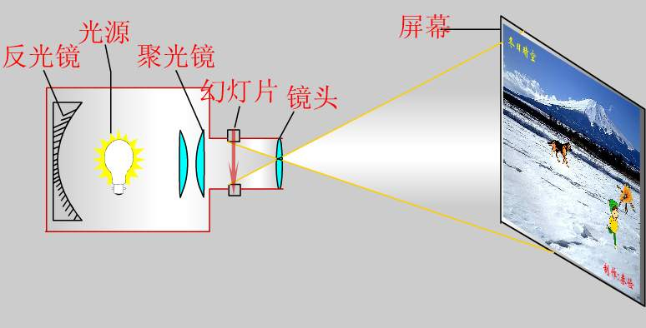
幻灯机原理
思考：
1.幻灯片与屏幕上的像哪个大？哪个小？
2.哪一段是物距，哪一段是像距？物距和像距哪个大？
3为使银幕上获得的像是正立放大的像，幻灯片应如何放置？

Slide 30
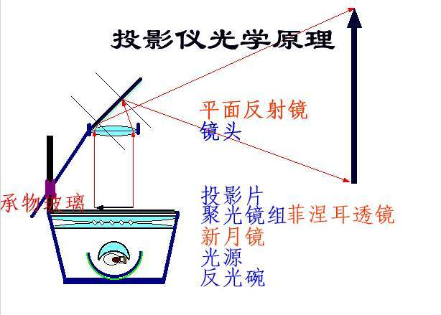

Slide 31
幻灯机和投影仪原理：
幻灯机和投影仪的镜头相当于一个凸透镜,当物体到凸透镜的距离在大于一倍焦距，小于二倍焦距时，成倒立、放大、实像。
投影仪与幻灯机原理基本相同，主要是结构不同：
（1）幻灯机把要显示的竖直幻灯片，由光源通过镜头（凸透镜）直接在竖直的屏幕上形成幻灯片的实像；
（2）投影仪把水平放置的投影片，由光源通过镜头（凸透镜）后，再由平面镜反射到竖直的屏幕上形成投影片的实像；总之它们的区别在于投影仪多了一个平面镜来改变光的传播方向，而幻灯机中没有平面镜

Slide 32
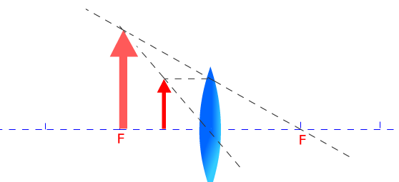
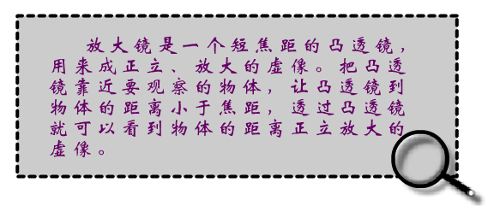
放大镜原理

Slide 33
小 结
1、照相机是利用凸透镜到物体的距离大于2倍焦距时，成倒立、缩小的实像的原理制成的。
2、幻灯机是利用物体在凸透镜2倍焦距到焦距之间时，成倒立、放大的实像的原理制成的。放投影片时，底片应该倒插。
3、放大镜是利用物体到凸透镜的距离小于焦距时，成正立、放大的虚像的原理制成的。

Slide 34
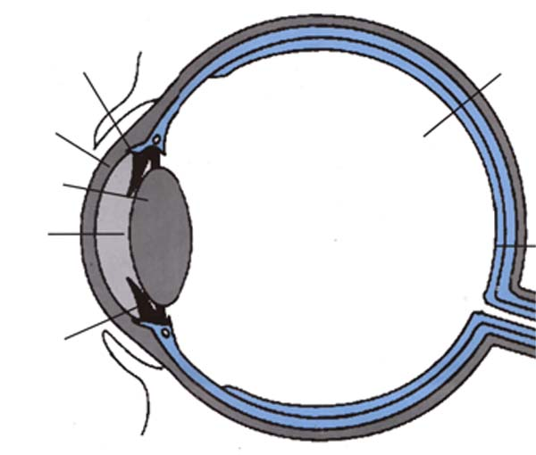
眼睛-----类似照相机的凸透镜成像
角膜
相当于凸透镜
晶状体
视网膜
相当于一个光屏
晶状体、角膜等组织共同作用相当于一个凸透镜，从物体发出的光线经过它会聚在视网膜上，形成物体的像。

Slide 35
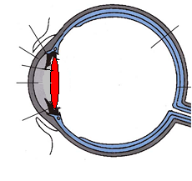
看清远近物体的原理----晶状体的调节作用
当睫状体放松时，晶状体变薄，远处来的光线恰好会聚在视网膜上，眼球可以看清远处的物体。
当睫状体收缩时，晶状体变厚，近处来的光线恰好会聚在视网膜上，眼球可以看清近处的物体。

Slide 36
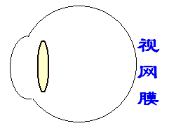
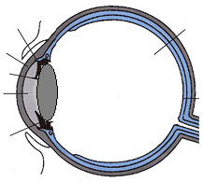
近视眼及其矫正
1、成因：
晶状体太厚，折光能力太强，成像于视网膜前。
2、矫正：
配戴用凹透镜做成的近视眼镜。

Slide 37

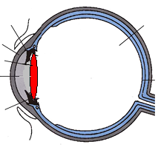
远视眼及其矫正
1、成因：
晶状体太薄，折光能力太弱，成像于视网膜后。
2、矫正：
配戴用凸透镜做成的远视眼镜。（老花眼镜）

Slide 38
眼镜的度数
1、什么是透镜焦度？
焦距的倒数，Φ=1/f，单位：m⁻¹
2、什么是眼镜的度数？
镜片的度数透镜焦度乘100的值，D=100Φ,单位：度
3、眼镜的正、负度数是什么意思？
眼镜的正、负度数分别表示是凸透镜和凹透镜

Slide 39
实
1、在正常情况下，视网膜上接收到的像是 像 ；加上矫正眼镜后，视网膜上接收到的像是 像。（填“实 ”或“虚”）
实
A、D
2、近视眼只能看近处的物体可能的原因是（ ）
A、晶状体太厚； B、晶状体太薄；
C、像成在视网膜后； D、眼球太长。
A、B、D
3、远视眼不能看清近处的物体的可能原因是（ ）
A、眼球太短； B、晶状体太薄；
C、像成在视网膜前； D、像成在视网膜后。
4、有+250度-200度的眼睛片，它们的焦距分别是多少？近视眼配戴哪个？
0.4m、0.5m、 -200度

Slide 40
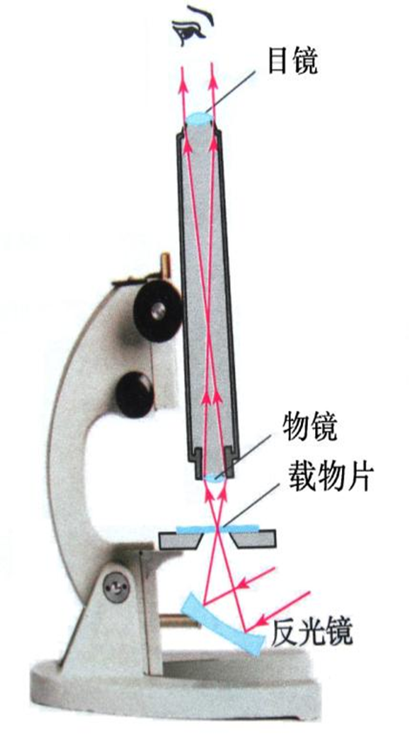
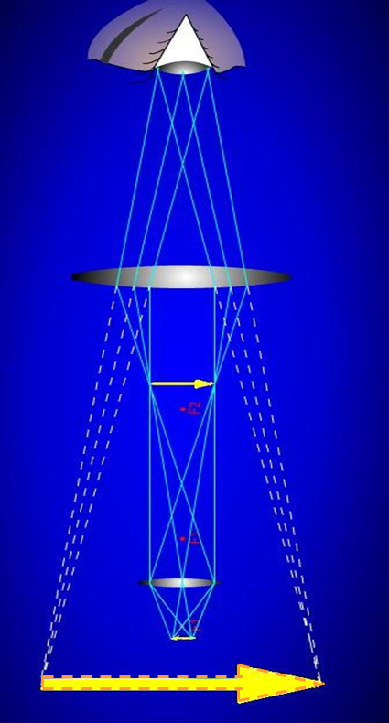
物镜：靠近物体的透镜，相当于一个凸透镜。
显微镜
1、结构
目镜：靠近眼睛的透镜，相当于一个凸透镜。
载物台：承载被观察物体。
反光镜：增加光的强度，便于观察物体。
2．光学显微镜的原理
物镜：相当于投影仪的镜头，成倒立放大的实像
目镜：相当于放大镜(成正立放大的虚像)把物镜所成的像再放大一次。
显微镜看到的像是倒立还是正立？
倒立的
显微镜目镜和物镜比较谁的焦距大？
目镜

Slide 41
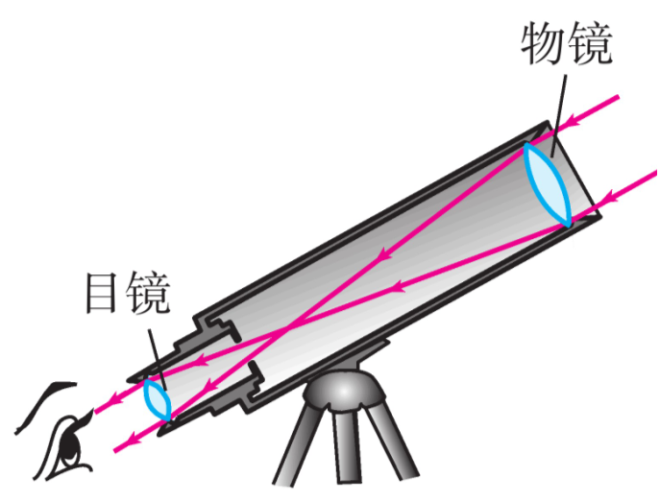
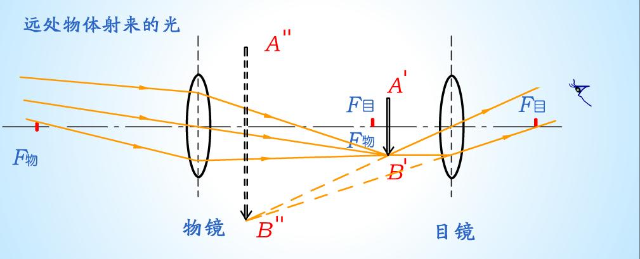
望远镜
1.基本构成:
目镜和物镜都是凸透镜
2．原理：
f_{物}＞f_{目}
物镜：相当于照相机的镜头，使远处的物体在焦点附近成倒立、缩小、实像。
目镜：相当于放大镜（成正立放大的虚像），把物镜所成的像再放大一次。

Slide 42
１、通过两个透镜观察物体：
（1）以焦距较小的凸透镜为目镜，以焦距较大的凸透镜为物镜，调节两者间的距离，观察远处的物体，你看到的像是 ________________。
倒立放大的虚像
（2）以焦距较大的凸透镜为目镜，以焦距较小 的凸透镜为物镜，调节两者间的距离，观察远处的物体，你看到的像是_____________。
倒立放大的虚像
凸透
物
(3)一般天文望远镜的目镜和物镜使用的都是_____镜，_____镜的焦距较大。
凸透
(4)显微镜的目镜和物镜都是_____镜，_____镜的焦距较大。
目

Slide 43
2、在用显微镜观察细小物体时，来自被观察物体的光经过物镜后生成一个 的 像；在用望远镜观察远方物体时，来自被观察物体的光经过物镜后生成一个 的 像。
放大
实
缩小
实

Slide 44
谢谢各位！

